Slide 1





海洋主题婚礼ppt模板
项目人：Feio
时间：XXXX

Slide 2
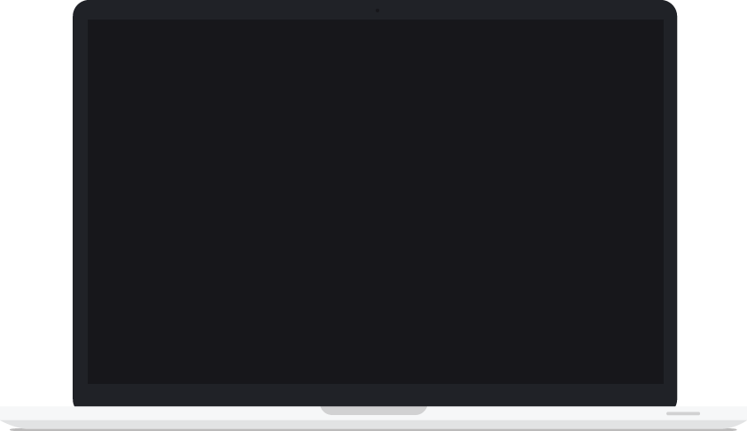
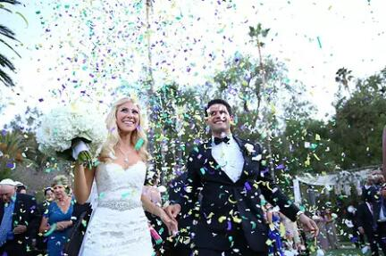
01
婚礼主题
婚礼主题
新郎：王勇 新娘：赵奕
“奕生•勇远”
——“Life•Forever”——
主题解释：取新郎新娘名字中各一个字
主题：“谐音“一生•永远”。
单击此处编辑您要的内容，建议您在展示时采用微软雅黑字体，本模版所有图形线条及其相应素材均可自由编辑、改色、替换。单击此处编辑您要的内容，建议您在展示时采用微软雅黑字体，本模版所有图形线条及其相应素材均可自由编辑、改色、替换。

Slide 3
01
婚礼流程规划

Slide 4
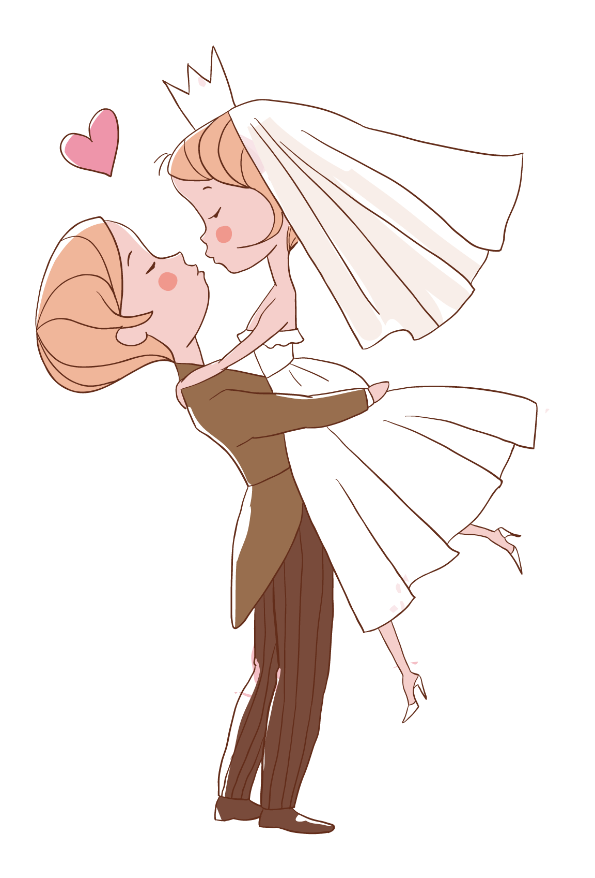
01
婚礼流程规划
婚礼具体流程：
11：00-11:20 暖场、宾客签到 背景音乐《今天你要嫁给我》
11：20-11:23 主持人开场，烘托气氛，请出新郎
11：23-11:25 新郎在花门处接新娘共同走上舞台（手捧花束接新娘）
11：25-11:30 请新郎新娘领导上台致祝贺词并颁发结婚证（可一起请上）
11：30-11:40 新人打开花盒交换戒指、按手印、倒香槟塔、喝交杯酒、入大红门
11：40-11:55 新人换衣服，播放新人成长VCR短片，小提琴演奏烘托气氛
11：55-12:00 新人出场，宣布开宴
12：00-13:30 新人向领导、亲友、同事等敬酒

Slide 5
02
婚礼流程细节

Slide 6

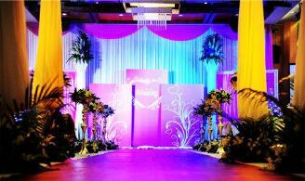
02
婚礼流程细节
现场布置3D效果图
暖场、宾客签到，进场。由宴会厅入口处进入大堂，落座。
背景音乐《今天你要嫁给我》。

Slide 7
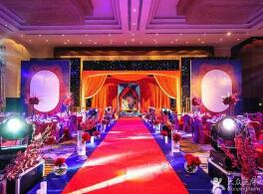
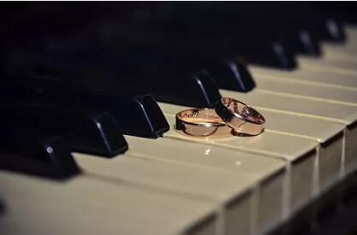
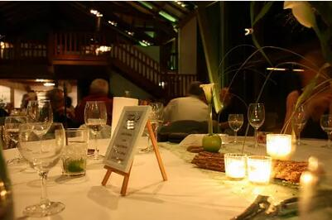

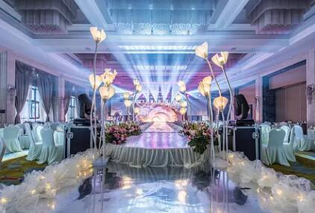
02
婚礼流程细节
现场布置平面效果图

Slide 8
03
婚礼流程效果

Slide 9

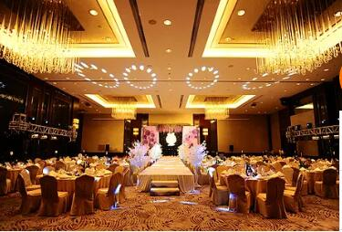
03
婚礼流程效果
婚礼亮点
亮点一：宾客到场在签到处用拍立得
拍摄每位宾客照片，贴在签到的背景墙面上。

Slide 10
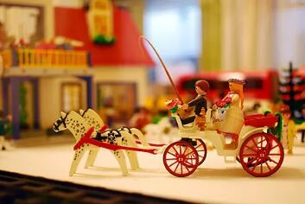
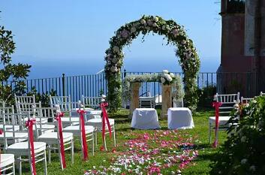
03
婚礼流程效果
婚礼亮点
亮点二：新人交换戒指后按手印留念，倒香槟塔，喝交杯酒。手印模具具有较高的纪念及保存价值，象征新人不变的爱情。印泥上安上戒指。

Slide 11
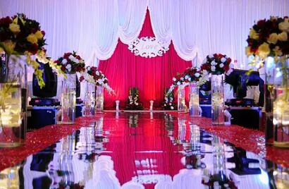

03
婚礼流程效果
婚礼亮点
亮点三：新人共同跨过幸福的大红门，步入红红火火的婚姻殿堂。小提琴演奏婚礼进行曲，待新人换衣出来时，中国式唢呐奏响，体现中西合璧的完美婚礼！

Slide 12
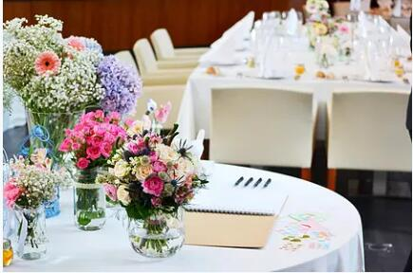
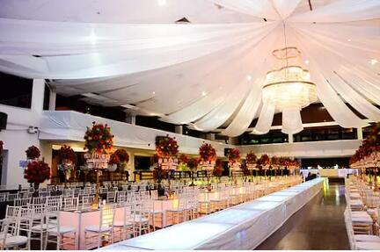
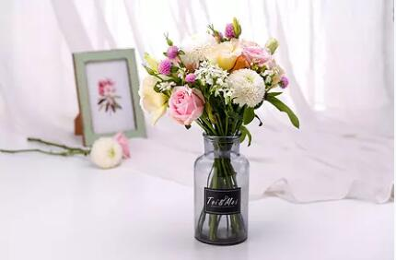
03
婚礼流程效果
餐桌鲜花摆件示意图
新人餐桌装饰示意
宾客座椅装饰示意
新人楼道鲜花装饰示意
单击此处编辑您要的内容，建议您在展示时采用微软雅黑字体.
单击此处编辑您要的内容，建议您在展示时采用微软雅黑字体.
单击此处编辑您要的内容，建议您在展示时采用微软雅黑字体.
单击此处编辑您要的内容，建议您在展示时采用微软雅黑字体.

Slide 13
04
婚礼物料设计

Slide 14

04
婚礼物料设计
婚礼现场布置：
单击此处编辑您要的内容，建议您在展示时采用微软雅黑字体，本模版所有图形线条及其相应素材均可自由编辑、改色、替换。

Slide 15

04
婚礼物料设计
婚礼现场布置：
主背景墙3D效果示意（幸福之门）
释义：红色象征红红火火的吉祥之意，大红门象征幸福如意的婚姻大门。“心”型代表甜甜蜜蜜。
单击此处编辑您要的内容，建议您在展示时采用微软雅黑字体，本模版所有图形线条及其相应素材均可自由编辑、改色、替换。
单击此处编辑您要的内容，建议您在展示时采用微软雅黑字体，本模版所有图形线条及其相应素材均可自由编辑、改色、替换。
单击此处编辑您要的内容，建议您在展示时采用微软雅黑字体，本模版所有图形线条及其相应素材均可自由编辑、改色、替换。
创意

Slide 16

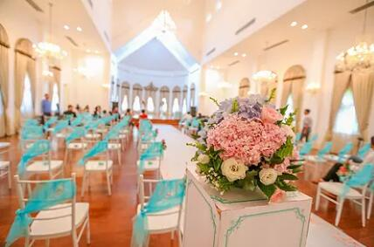
04
婚礼物料设计
婚礼现场新人通道示意图
婚礼现场新人手捧花示意图
婚礼现场鲜花布置示意图

Slide 17
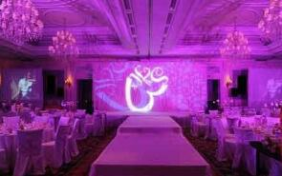
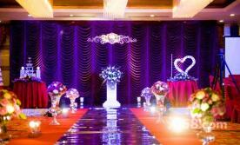
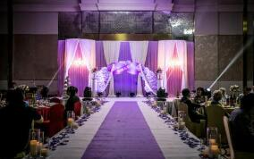
04
婚礼物料设计
婚礼两侧垂幕
婚礼两侧垂幕
婚礼两侧垂幕
婚礼两侧垂幕
单击此处可编辑内容，根据您的需要自由拉伸文本框大小
单击此处可编辑内容，根据您的需要自由拉伸文本框大小
单击此处可编辑内容，根据您的需要自由拉伸文本框大小
单击此处可编辑内容，根据您的需要自由拉伸文本框大小

Slide 18
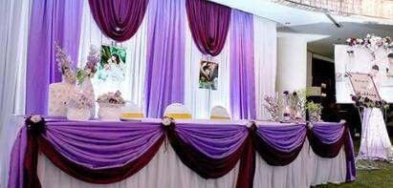
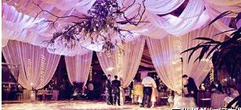
04
婚礼物料设计
婚礼两侧垂幕效果
婚礼两侧垂幕效果
单击此处可编辑内容，根据您的需要自由拉伸文本框大小
单击此处可编辑内容，根据您的需要自由拉伸文本框大小
婚礼两侧垂幕效果
婚礼两侧垂幕效果
单击此处可编辑内容，根据您的需要自由拉伸文本框大小
单击此处可编辑内容，根据您的需要自由拉伸文本框大小

Slide 19



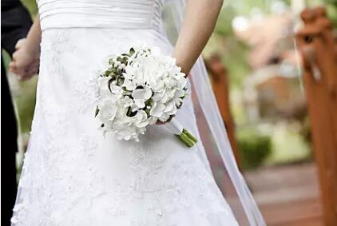

04
婚礼物料设计
指示牌以花架的形式呈现，鲜花装饰，美观大方。
指示牌效果示意
婚礼现场指示牌平面效果图
指示牌以花架的形式呈现，鲜花装饰，美观大方。
指示牌效果示意

Slide 20
以上为策划初案敬请提出意见
祝福两位新人幸福美满，甜甜蜜蜜
谢 谢！

